Slide 1
Chương 2: Phép nội suy
Tài liệu:
Giải Tích Số, Phạm Kỳ Anh
Elementary Numerical Analysis, Atkinson and Han
Tác giả: Hà Phi
Khoa Toán – Cơ - Tin học
ĐHKHTN, ĐHQGHN

Slide 2

Đặt Bài Toán
Bài toán: Thực tế, nhiều khi ta phải đi tìm hàm y=f(x) khi chỉ biết giá trị $y_{i}$tại các điểm $x_{i}$ trong đoạn [a,b].
Hoặc cũng có thể yêu cầu tìm giá trị f(c) tại 1 điểm đặc biệt c nào đó khi x không trùng với các $x_{i}$ nói trên.
Hoặc nếu hàm f cần tính quá phức tạp trong khi dùng nội suy (ví dụ đa thức) thì tính rất đơn giản và độ chính xác vẫn không thay đổi.

Slide 3
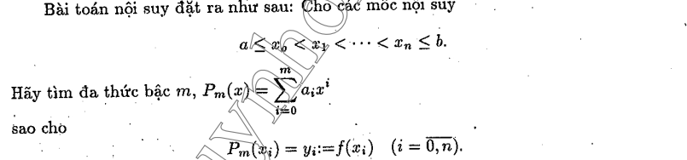
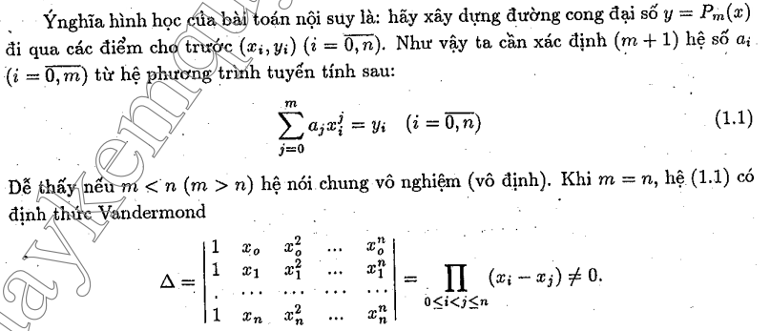
Nội suy bằng đa thức
Ưu điểm: đơn giản, dễ tính, thuận lợi cho việc lập trình.
Ý nghĩa hình học: Với n = 1 là vẽ đường thẳng qua 2 điểm; Với n=2 là vẽ 1 parabol đi qua 3 điểm (SV viết hệ phương trình)

Slide 4
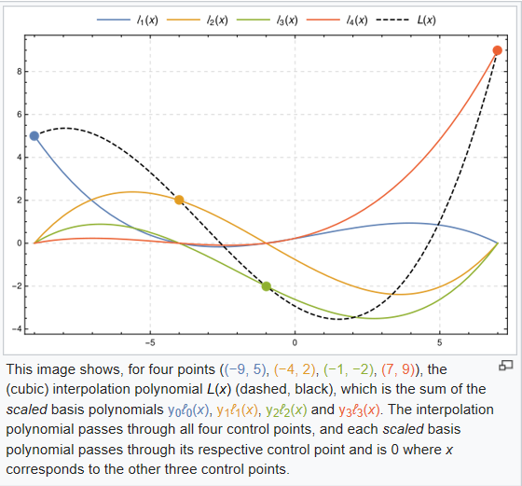




Nội suy Lagrange
CT Nội suy Lagrange cho TH n=1, n=2
Đa thức Lagrange cơ sở
Công thức nội suy Lagrange
Bài tập vận dụng:
Nội suy hàm số f(x)=x^2 bằng đa thức bậc 2, cho giá trị hàm số tại 3 điểm 1,2,3
Nội suy hàm số f(x)=x^3 bằng đa thức bậc 2, cho giá trị hàm số tại 3 điểm 1,2,3
Sai Số của Phép Nội suy Lagrange – Hiện tượng Runge
CT sai số của Nội suy Lagrange:
Giả sử M đã biết. Vậy làm sao để vế phải nhỏ nhất có thể? Đây là bài toán chọn mốc nội suy tối ưu.
$$⇒$$

Slide 5
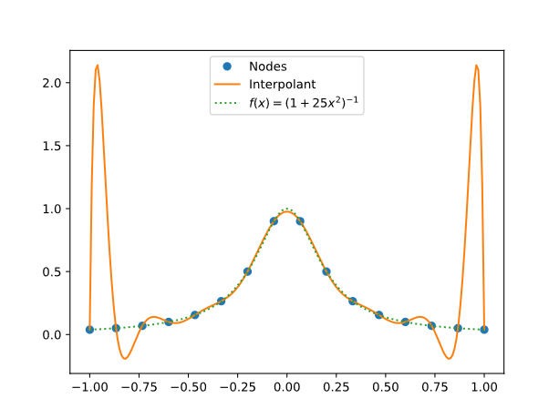




Sai số của phép nội suy (Tiếp)
Đối với các hàm xấu, ví dụ hàm Dirichlet thì sai số cũng rất xấu
Đối với hàm tốt, chẳng hạn hàm Runge, sai số vẫn có thể rất tệ

Slide 6

Nội suy Newton
Lí do: Nội suy Lagrange không tốt cho quá trình tính toán, vì …
Công thức Nội suy Newton
Để tính các $c_{i}$ chúng ta có thể thay $x_{i}$ vào CT nội suy.

Slide 7
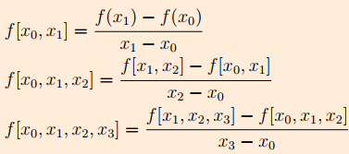

Tỷ sai phân
Tỷ sai phân cấp 1
Tỷ sai phân cấp 2
Tỷ sai phân cấp 3
CT Nội suy Newton

Slide 8
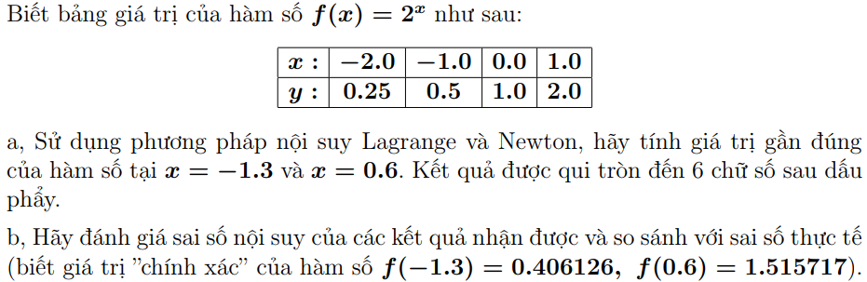
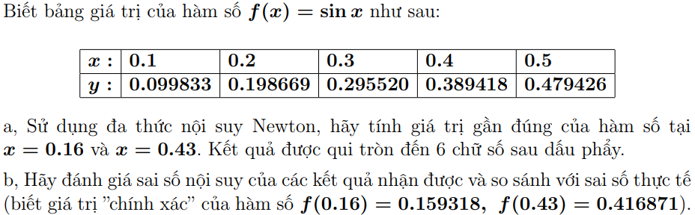
Bài tập
BT 1.
BT 2.

Slide 9
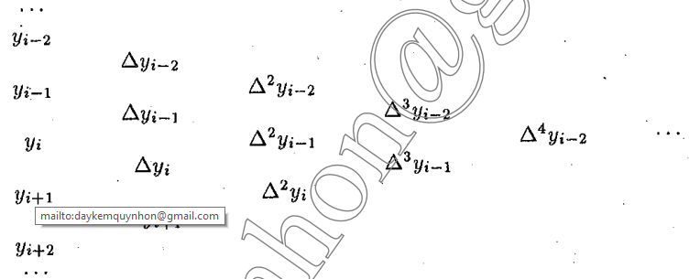
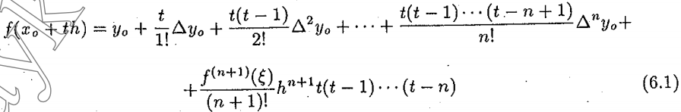

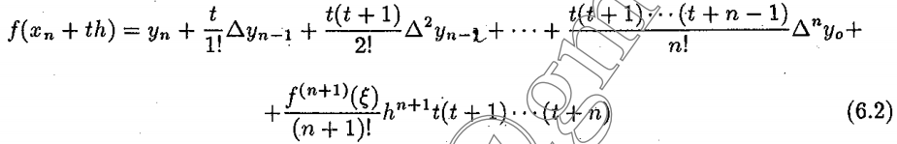

Nội suy Newton trên lưới đều
Sử dụng sai phân thay vì tỉ sai phân, ta vẫn lập bảng tương tự như tỉ sai phân
Công thức nội suy Newton tiến: các mốc nội suy tăng dần
Công thức nội suy Newton lùi: các mốc nội suy giảm dần
$$\left.Δf(x)=f(x+h)−f(x), Δ^{k+1}f=Δ(Δ^{k}f\right)$$
Chú ý

Slide 10

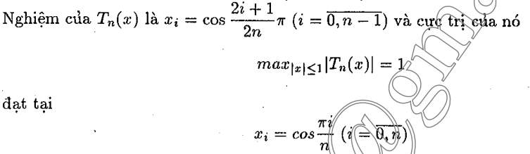
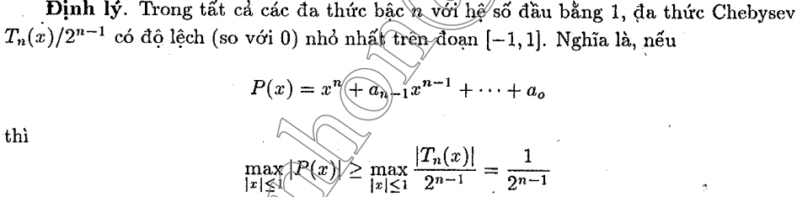



Bài toán chọn mốc nội suy tối ưu
$$\left.ω(x)=(x−x_{0}) (x−x_{1})⋯(x−x_{n}\right)$$
Với ta đi giải bài toán min-max:
Lời giải: đa thức nội suy Chebyshev
Quan trọng nhất là
$$\left.T_{0}(x)=1, T_{1}(x)=x, T_{2}(x)=2x^{2}−1, ... , T_{n+1}(x)=2xT_{n}(x)−T_{n−1}(x\right)$$
$$\left.T_{n}(x)=cos(n arccos(x)\right)$$

Slide 11
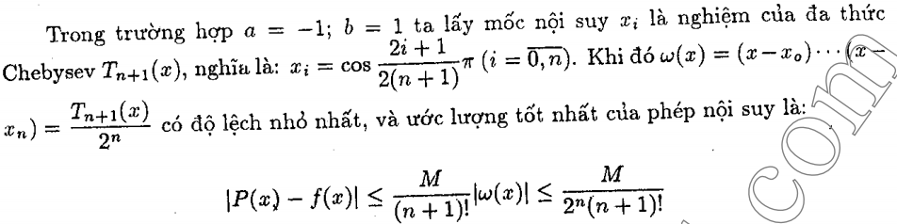
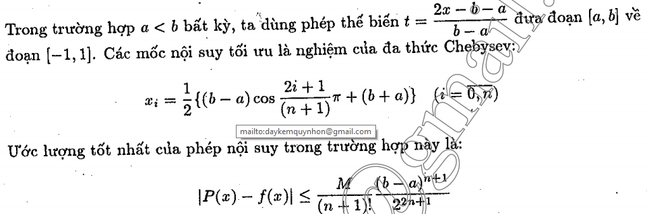
Bài toán chọn mốc nội suy tối ưu (tiếp)

Slide 12

Những gì thầy chưa nói trong chương này (mà có thể gặp trong thực tế)
Nội suy giữa bảng, các công thức tiến-lùi, lùi-tiến, Stirling, Bessel, Gauss I, II
Bài toán nội suy ngược
Nội suy SPLINE (hiện đại nhất hiện nay)
Nội suy hàm bằng phân thức thay vì đa thức. Xấp xỉ Padé.
Nội suy Hermit
$$\frac{\left.p(x\right)}{\left.q(x\right)}$$

